Slide 3
مقدمه
از آنجا که مجلس شورای اسلامی از ارکان نظام محسوب می شود، بنابراین انتخابات مجلس نیز از اهمیت والایی برخوردار است. از جمله مواردی که می توان از آن زاویه به انتخابات نظر افکند، جایگاه اخلاق در انتخابات است. بدین لحاظ اخلاق به معنای وسیع کلمه می تواند در انتخابات نقش جامع و کلیدی را ایفا نماید و به لحاظ اینکه شاخص اصلی انقلاب ما فرهنگی عقیدتی بوده و مردم جامعه ما از اعتقادات والای اسلامی برخوردارند، لذا تاثیر اخلاقیات در هر یک از ارکان نظام از جمله انتخابات تضمین سلامت آن و موجب تداوم انقلاب خواهد بود.

Slide 4
انتخابات بر مبنای اخلاق
منظور این است که تمام ارکان انتخابات و نیز اجزاء و افراد و مراحل اجرایی آن بر اساس ارزش ها و معیارهای اخلاقی صورت گیرد و از هر گونه اعمال غیر اخلاقی پرهیز شود این همان چیزی است که مورد تقاضای همه مردم ماست زیرا رعایت اخلاق در انتخابات مطابق ارزشها در واقع نوعی تضمین سلامت انتخابات خواهد بود و موجب ایجاد اطمینان در مردم و آرامش جامعه می باشد.

Slide 5
ارکان انتخابات
عوامل اجرایی و قوانین و مقررات مربوط
نامزدها
رای دهندگان
اخلاق عمومی
اخلاق
و
ارکان انتخابات
اخلاق اختصاصی

Slide 6
اخلاق عمومی
آن دسته از ارزشها و معیارهای اخلاقی می باشد که تمامی ارکان و اجزاء انتخابات و تمامی افرادی که به هر نحوی با انتخابات سر و کار دارند باید رعایت نمایند و در تمام مراحل انتخابات ساری و جاری خواهد بود.
رعایت تقوا
1
تقوا به معنای عام یعنی خودداری از گناه و صیانت نفس از خطا کردن و خدا را در همه حال ناظر بر خود دانستن.

Slide 7
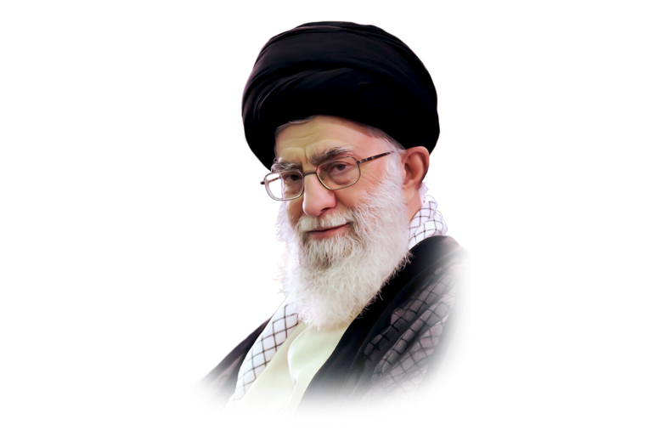
اخلاق عمومی
رعایت تقوا
1
مقام معظم رهبری میفرمایند:
مجموعه ها و جمع ها و جریان ها علاوه بر تقوای فردی اعضاء خود باید در نگاه کلان از تقوای جمعی نیز برخوردار باشند چرا که در غیر این صورت افراد متقی حاضر در این جریانها نیز به
علت خطای عمومی جمع به انحراف و خطا می افتند.
خداوند در قرآن کریم میفرمایند:
وَ مَن یَتَّقِ الله،یَجعَل لَهُ مَخرَجاً
اگر در کارهایتان تقوا پیشه کنید خداوند راه های خروج از
مشکلات را بر روی شما می گشاید.
خداوند در قرآن کریم میفرمایند:
یا اَیُّهَاالَّذِینَ آمَنوُا اِن تَتَّقُواالله یَجعَل لَکُم فُرقانا
ای کسانی که ایمان آورده اید اگر در کارهایتان پرهیزگاری به خرج دهید خداوند راههای تشخیص خوب و بد را به شما عطا
می نماید.

Slide 8
اخلاق عمومی
انجام وظیفه
2
پیامبر اکرم (ص):
کُلُّکُم راع وَ کُلُّکُم مَسئولٌ عَن رَعیَه
یعنی همه شما در هر جایگاهی که هستید در حکم رهبری آن جریان را دارید و همه شما در عین حال نسبت به دیگر افراد که پایین تر از شما قرار دارند مسئول و
پاسخگو می باشید.

Slide 9
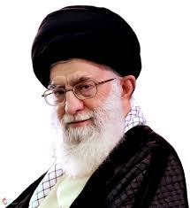
اخلاق عمومی
منویات رهبری
3
یکی از نکات مهم در سلسله مباحث اخلاق و عرفان رعایت حال رهبر و مولاست که در همه حال وظیفه هر فرد اخلاق محور است که ملازم حال قائد خود باشد.
صلوات شعبانیه
المتقدم عنهم مارق و المتاخر عنهم زاهق و اللازم لهم لاحق
یعنی کسانی که از امام خود جلو بیافتند گمراه می شوند و کسانی که از امام خود
عقب بمانند نابود می‌گردند و کسانی که همراه امام هستند از هدایت شدگان
محسوب می‌گردند.

Slide 10
اخلاق عمومی
سعه صدر و تحمل
4
موجب می شود تا تمامی عناصر انتخابات از سعه صدر و تحمل بالایی
برخوردار باشند
در یک مقطع زمانی خاص صورت می گیرد.
انبوهی از کارها و مجموعه ای از وظایف به سراغ افراد می آید.
از آنجا که انتخابات
دشمنان نیز از قبل در تدارک توطئه بوده
برخی دوستان سطحی‌نگر یا غافل هم هستند.
امام خمینی (ره)
راه حق گرفتاری دارد، هر راه حقی مشکلات دارد، شیاطین نشسته سر راه حق که مردم را منحرف کنند، مال حالا نیست زمان پیغمبر هم همین طور بود آنها هم از دوستان مخالفت می­دیدند
قرآن کریم خطاب به پیامبر(ص)
فاستقم کما امرت و من تاب معک
ای پیامبر آن چنان که امر شده‌ای استقامت ورز و کسانی که با تو هستند نیز باید اینگونه باشند. در هر صورت همراهی همگان در اینگونه موارد بسیار مهم است.

Slide 11
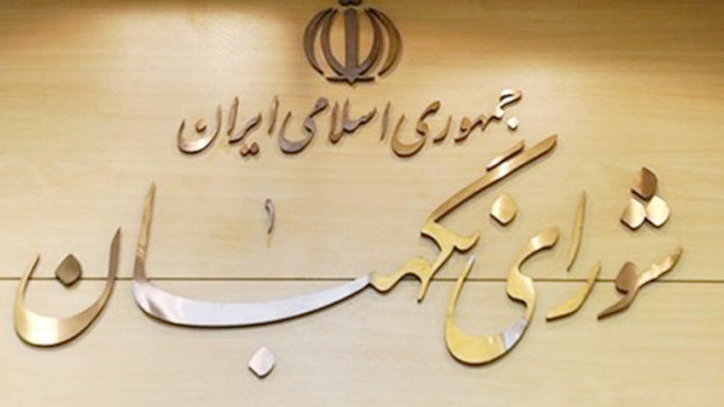
اخلاق اختصاصی
آن دسته از امور اخلاقی و ارزشها می باشد که برای هر فرد یا گروهی که در انتخابات نقشی دارند بر حسب نوع وظیفه و مسئولیتی که به عهده دارند نکات اخلاقی خاصی را که می بایست رعایت نمایند مورد بحث قرار می دهد.
عوامل اجرایی
1
در مرکز
شورای نگهبان
در شهرستان ها
عوامل
اجرایی شامل
در مرکز
در استانداری ها و فرمانداری ها
وزارت کشور
عوامل اجرایی در کنار صندوق های رای

Slide 12
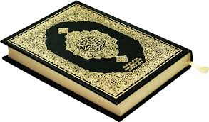
اخلاق اختصاصی
آگاهی از قوانین
عوامل اجرایی
1
هر یک از مسئولین امور انتخاباتی موظف هستند از تمام قوانین و مقررات مربوطه در این زمینه اطلاعات لازم را کسب نمایند چنانکه در مسائل شرعی هم طبق نظر مراجع تقلید مسائل روزمره که انسان با آنها سر و کار دارد یاد گرفتن آنها واجب است
قرآن کریم خطاب به کسانی که به حق عمل نمی کنند:
وَقِفُوهُم اِنَّهُم مَسئُولوُن
در روز قیامت خطاب به آنها گفته می شود: ایشان را نگه دارید و مورد بازخواست قرار دهید
زیرا همانا ایشان از مسئولین هستند .

Slide 13
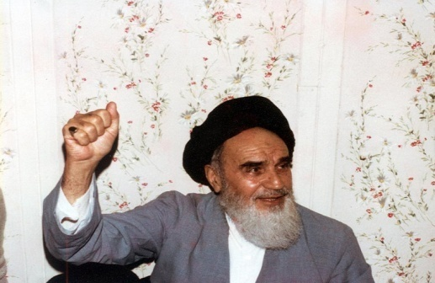
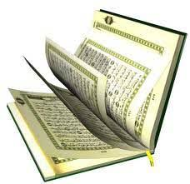
اخلاق اختصاصی
اجرای قانون
عوامل اجرایی
1
از اهم وظایف مسوولین این است که در آن محدوده ای که مسئولیت دارند به قانون عمل کنند و از هرگونه قانون گریزی پرهیز نمایند.
قرآن کریم شرط ایمان را اقدام به عمل صالح ذکر نموده است:
اَلَّذِینَ آمَنوُا وَ عَمِلوُا الصّالِحات
امام خمینی (ره)
اما در مقام تدبیر امور مملکت و در مقام اداره یک مملکت باید همه شماها و همه کسانی که
دست اندرکار هستند و همه ملت بپذیرند آن چیزی را که قانون اساسی پذیرفته است؛ آن
چیزی را که مجلس به آن رای می دهد و شورای نگهبان آن را موافق قانون و سوابق شرع می­داند. باید بپذیرند قانون را بپذیرند هی نگویید قانون و خودتان خلاف قانون بکنید بپذیرید
قانون را همه­ تان روی مرز قانون عمل کنید اگر همه روی مرز عمل بکنند اختلاف دیگر
پیش نمی آید.

Slide 14
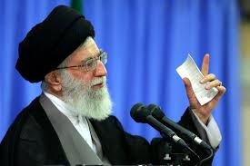
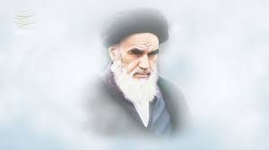
اخلاق اختصاصی
عدم اغماض از خطاها
عوامل اجرایی
1
مسئوولین امور مختلف در هر سطح باید به دقت مراقبت نمایند نه تنها خود مرتکب خلاف و فساد نشوند بلکه با افراد خاطی در هر موقعیت و مقام نیز به شدت برخورد نمایند در این رابطه فرقی
نمی کند که فساد کوچک باشد یا بزرگ یا فرد خاطی در رده های پایین انتخابات باشد یا بالا و عالی گر چه افراد هر چه در سطوح بالاتر باشند خطر آنها و خطای آنها نیز موثرتر خواهد بود.
امام خمینی (ره)
انحراف یک دفعه ایجاد نمی شود، بلکه به تدریج واقع می‌گردد. از این رو از اول باید جلو فساد را گرفت که رشد نکند.
مقام معظم رهبری
با دستمال کثیف نمی شود شیشه را پاک کرد بنابراین در درجه اول مراقب باشید که به هیچ وجه به فساد آلوده نشوید.

Slide 15
اخلاق اختصاصی
عدم دخالت سلیقه های شخصی
عوامل اجرایی
1
تمام دست اندرکاران انتخابات باید توجه کنند که از اعمال سلیقه های شخصی و حزبی و هرگونه خود رایی خودداری کنند زیرا رعایت اخلاق در انتخابات ایجاب می کند تا از اینگونه امور به دور باشد.
مقام معظم رهبری
من هم مثل دیگران در انتخابات یک رای دارم.
امام خمینی (ره) خطاب به شورای نگهبان
از شورای محترم نگهبان می خواهم و توصیه می کنم با کمال دقت و قدرت وظایف اسلامی و ملی خود را ایفا نمایند و تحت تاثیر هیچ قدرتی واقع نشوند.

Slide 16
اخلاق اختصاصی
دشمن شناسی
عوامل اجرایی
1
توطئه‌های دشمنان و مخالفان یکی از عوامل انحراف افراد و جامعه از صراط مستقیم است که گاهی از زبان دوستان نیز ممکن است مطرح گردد.
امام خمینی (ره) خطاب به شورای نگهبان
ابرقدرتهای چپاولگر بین المللی به تدریج و ظرافت در کشور ما و کشورهای اسلامی دیگر
رخنه کرده و با دست افراد ملتها کشور را به دام استثمار می کشانند. باید با هوشیاری مراقب
باشید و با احساس اولین قدم نفوذی به مقابله برخیزید و به آنان مهلت ندهید
قرآن کریم
لا تَزالُ تَطَّلِعُ عَلی خائنَهٍ مِنهُم
دشمنان متناسب با مسائل روز توطئه می‌نمایند از آنها غفلت نورزید.

Slide 17
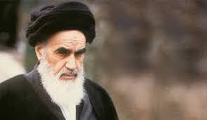
اخلاق اختصاصی
امانتداری
عوامل اجرایی
1
یکی از مصادیق واقعی امانت و امانتداری مربوط به عوامل اجرایی انتخابات و حفظ آراء مردم
می باشد.
امام خمینی (ره)
شما الان امانت بزرگی از دست این ملت تحویل گرفته اید و مقتضای امانتداری این است که
آن را به طور شایسته حفظ کنید و به طور شایسته به نسل آینده تحویل بدهید و هر کس در
هر جا هست و هر جا خدمت می کند یکی از اموری که برای او بسیار مهم است امانت است
امین باشد.

Slide 18
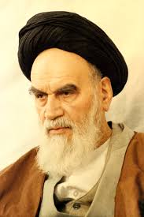
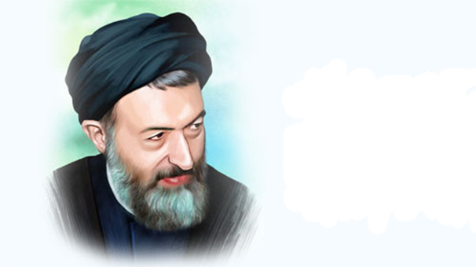
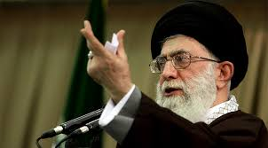
اخلاق اختصاصی
قصد خدمت
نامزدهای انتخاباتی
2
نمایندگی مجلس شورای اسلامی نوعی وکالت گرفتن از مردم برای انجام امور آنها می باشد، بنابراین حداقل نیت در این کار مهم باید قصد خدمت کردن برای مردم و گره گشایی از مشکلات جامعه مسلمین باشد.
مقام معظم رهبری
برای خدا کار کنید تا مقام و مسئولیت به دامی برای به هدر رفتن عمرتان تبدیل نشود.
شهید بهشتی(ره)
ما شیفتگان خدمتیم نه تشنگان قدرت.
امام خمینی (ره)
خدمت به مردم باید به عنوان یک وظیفه باشد بدون منت و بزرگ تصورکردن خود.

Slide 19
اخلاق اختصاصی
دور کردن عوامل شیطانی
نامزدهای انتخاباتی
2
چشم داشتن به منافع
شخصی
ترجیح دادن دوستان و خویشان بر سایر مردم
به فکر مقام و موقعیت
خود بودن
تلاش برای تثبیت منافع و تقویت مقام
ملاحظه کاری و ترس
از دست دادن مقام
گرایش به زندگی
تجملاتی
دور شدن از توده
مردم
گرایش به صاحبان
مقام و منصب
دچار خودرایی و
خود محوری شدن
توجیه اشتباهات
انتقام جویی از دوستان و همکاران منتقد
هنگام قانون‌گذاری
ترجیح منافع حوزه
انتخابی بر منافع ملی
از موضع قدرت با
ضعیفان برخورد کردن
خضوع و خشوع در
مقابل مستکبرین داخلی یا خارجی
تکبر ورزیدن
اختلاف افکنی،
شکستن وحدت
مصادیق و مظاهر
امور شیطانی
مقام معظم رهبری
اگر کسی به خاطر تامین نمایندگی در مجلس بعدی به صاحبان ثروت و قدرت نزدیک شود
خدا از این کار بسیار زشت نمی­گذرد و انتقام الهی حتما بر سرنوشت او اثر خواهد گذاشت.

Slide 20
اخلاق اختصاصی
عدم نفاق
نامزدهای انتخاباتی
2
به لحاظ اخلاق اسلامی و ارزش های انسانی هر یک از نامزدهای انتخاباتی باید بطور دقیق
ویژگی ها و امکانات و توانایی های خود را شناسایی نموده و با شرایط نامزدی در مجلس
شورای اسلامی و خواست‌های مردم تطبیق دهد، در غیر اینصورت مجبور خواهند شد چهره
نفاق به خود گرفته و آنچه ندارد وانمود کند و آنچه نباید دانسته باشد و دارد وانمود کند که
ندارد و...
از جمله مواردی که باید دقت شود:
راستگویی و پرهیز از دروغگویی
پرهیز از وعده‌های نشدنی و غیرقابل دسترسی
منصوب کردن خود به ارزشها یا صاحبان ارزشها
کوچک کردن کارهای دیگران

Slide 21
اخلاق اختصاصی
تبلیغات سالم
نامزدهای انتخاباتی
2
ساده بودن تبلیغات
عدم استفاده از
تشریفات، زرق و برق و تجملات
کم خرج بودن
تبلیغات و پرهیز از
اسراف و تبذیر
تلاش زیاد نکردن
برای تبلیغات
محتوای منطقی
داشتن
پرهیز از پرگویی،
انحراف از اصول و...
تلاش برای بالا بردن شناخت مردم و بینش و بصیرت آنها
اعلام برنامه به جای وعده دادن
تاکید بر انجام وظیفه
خود را آنگونه که
هست نشان دادن
نشانه های
رعایت اخلاق و ارزشها در
تبلیغات انتخاباتی
مقام معظم رهبری
در شناختن نامزدها نباید تبلیغات رنگی و متنوع و با وعده‌های بزرگ و غیر عملی عمران و
آبادانی را ملاک قرار داد چرا که اینگونه کارها وظیفه دولت است و وظیفه نماینده مجلس
شناخت و تصویب قوانین مورد نیاز و مشخص کردن مسیر حرکت قوای مجریه و قضائیه است.

Slide 22
اخلاق اختصاصی
بینش و آگاهی
رأی دهندگان
3
امام علی (ع)
انما البصیر من سمع فتفکر و نظر فابصر وانتفع بالعبر ثم سلک جددا واضحا
یتجنب فیه الصرعه المهاوی
یعنی همانا بصیر کسی است که می شنود و می اندیشد و با دقت نگاه
می کند و بینا می‌گردد و اهل عبرت آموزی است و سپس در راه
روشن جدید گام می‌گذارد که او را از افتادن در مهالک دور
می‌کند.
مقام معظم رهبری
تا زمانیکه مردم با شور، شعور، بصیرت و عزم راسخ در میدان هستند
لطف الهی شامل خواهد شد.
امام خمینی (ره)
از این قرار عدم دخالت ملت از مراجع و علمای بزرگ تا طبقه بازاری و
کشاورز و کارگر و کارمند و همه و همه مسئول سرنوشت کشور و اسلام
می باشند چه در نسل حاضر و چه در نسل­های آینده و چه بسا که در
بعضی مقاطع عدم حضور و مسامحه گناهی باشد که در راس گناهان کبیره است.

Slide 23
اخلاق اختصاصی
تحقیق و بررسی
رأی دهندگان
3
از جمله وظایف اخلاقی رای دهندگان این است که چشم بسته رای ندهند. بدانند صرف حضور در انتخابات رافع تکلیف نمی باشد بلکه این حضور باید با کیفیت و اثرگذاری مثبت باشد به همین لحاظ تحقیق و بررسی کردن که نتیجه آن درست و خوب انتخاب کردن است مقدمه واجب شرکت در انتخابات می باشد.
حضرت امام خمینی (ره)
از روی کمال دقت و با مشورت با مراجع عظام هر عصر و علمای بزرگ سرتاسر کشور و
متدینین و دانشمندان متعهد ... گیرد.
قرآن کریم
واسئَلوُ اَهلَ الذِکرِ اِن کُنتُم لا تَعلَموُن
در مسائلی که آگاهی ندارید از کسانی که اهلیت آن را دارند سوال کنید.

Slide 24
اخلاق اختصاصی
انتخاب اصلح
رأی دهندگان
3
همانگونه که هر عمل شرعی و اخلاقی ممکن است در کنارش عوامل مخرب پیدا شده و آن را فاسد نماید در انتخابات نیز چنانکه انسان دقت نکند ممکن است افکار شیطانی و عوامل مادی از قبیل منافع شخصی یا حزبی و مانند اینها دخالت نمایند و در نتیجه نه تنها انتخابات نیکو صورت نمی گیرد بلکه اجر معنوی آن را نیز از دست داده و چه بسا بابت این رای خود مواخذه گردد.
مقام معظم رهبری
مسئله دیگری که حائز اهمیت فراوان است تلاش و دقت مردم برای شناخت نماینده اصلح
است.
حضرت امام خمینی (ره)
وصیت اینجانب به ملت در حال و آتیه آن است که با اراده مصمم خود و تعهد خود به احکام
اسلام و مصالح کشور در هر دوره انتخابات وکلای دارای تعهد به اسلام و جمهوری اسلامی که غالبا بین متوسلین جامعه و محرومین می باشند و غیر منحرف از صراط مستقیم به سوی
غرب یا شرق و بدون گرایش به مکتب های انحرافی و اشخاص تحصیل کرده و مطلع بر
مسائل روز و سیاستهای اسلامی به مجلس بفرستید.

Slide 25
اخلاق اختصاصی
انتخاب اصلح
رأی دهندگان
3
به معنی واقعی کلمه
متدین و مقید به احکام اسلامی باشد.
ولایی بوده و در جهت اجرای منویات رهبری کوشا باشد.
از بینش و بصیرت
برخوردار باشد.
دشمن‌شناس باشد.
اهل جهاد و ایثار بوده و از خودگذشتگی
داشته باشد.
دارای امتیازی از
ارزشهای انقلاب باشد.
در برخورد با مفاسد
مقاوم باشد.
اهل سازش کاری و
کوتاه آمدن در مقابل
زیاده خواهان نباشد.
استکبارستیز باشد.
ساده زیست بوده و از تشریفات و تجملات
دوری گزیند.
پیگیر و خستگی ناپذیر
باشد.
موقعیت‌شناس، حساس، به روز و حتی به لحظه
باشد.
دوراندیش، ژرف‌اندیش و جامع نگر باشد.
اقتضاء زمان و مکان را در نظر گیرد.
از گرایش‌های شرقی و غربی و لیبرالی و مانند آنها بدور باشد.
در امور مادی و دنیوی چشم پاک و دل سیر
باشد.
صاحب‌منصبان و
سرمایه‌داران در نزد او
جایگاه ویژه‌ای نداشته
باشند.
برای مردم اهلیت قائل
باشد.
از جمود، ارتجاع و تحجر به دور باشد.
از زندگی اشرافی و روحیه استکباری متنفر باشد.
اهل زد و بند و باندبازی
نباشد.
نامزد اصلح
کیست؟

Slide 26
اخلاق اختصاصی
انتخاب اصلح
رأی دهندگان
3
چگونه نامزد اصلح را بیابیم؟
آثار تدین در اعمال و گفتار او مشهود باشد.
مراجعه به سابقه شغلی و کاری و محلی و...
چنانچه نامزد سابقه نمایندگی دارد بررسی
نطق های پیش از دستور، موضع گیری ها،
میزان حضور و غیاب، میزان فعال بودن در
کمیسیونها و صحن علنی، میزان فعال بودن در
تهیه طرحها و...
اگر اهل حزب یا گروه هستند بررسی
حزب و گروه او
بررسی سخنرانی‌ها و مواضع انتخاباتی
بررسی وضعیت خانوادگی و سطح زندگی و
نحوه معاشرت
بررسی مواضع در رابطه با استکبار جهانی،
نظام اسلامی و ولایت فقیه

